Slide 1
О завершении подготовительных работ по магниту MPD
Н.Д.Топилин
Расширенное директорское совещание
25 декабря 2020 г.

Slide 2
График сборки магнитопровода MPD, часть 2
Версия от 7 декабря
Версия от 11 декабря
Дата | Наименование работ | Измерения | Примечание
07.12 | Подготовка к работе: - монтаж лесов - перекомпоновка мест хранения материала на уровне «0»
08.12 | Размещение материала и оборудования для монтажа на всех уровнях
09.12 | Подготовка плит №14-№21 к монтажу |  | Ожидание Green Light
10.12 | Переустановка опорных колец, затяжка всех болтов, установка штифтов
11.12 | Монтаж плит №14 и №15 | Измерения №8
12.12 | Резервный день. Подготовка места для разгрузки домиков
13.12
14.12 | Подготовка места для разгрузки домиков
15.12 | Разгрузка домиков
16.12 | Монтаж плит №16-№17
17.12 | Монтаж плит №18-№19
18.12 | Монтаж плит №20-№21 | Измерения №9
19.12 | Резервный день.
20.12
21.12 | Подготовка плит №22-№28 к монтажу
22.12 | Монтаж плит №22-№23
23.12 | Монтаж плит №24-№25
24.12 | Монтаж плит №26-№27 | Измерения №10
25.12 | Монтаж плиты №28, фотосессия. | Измерения №11
26.12 | Уборка в павильоне. Резервный день. | Измерения №11
27.12
28.12 | Подготовка приямка для передачи
29.12 | Укрытие материала и оборудования пленкой.
30.12 | Резервный день.
31.12 | День отдыха.
1 янв | НГ
 | Начало работ в павильоне не ранее 21 января.
Дата | Наименование работ | Измерения | Примечание
07.12 | Подготовка к работе: - монтаж лесов - перекомпоновка мест хранения материала на уровне «0»
08.12 | Размещение материала и оборудования для монтажа на всех уровнях
09.12 | Монтаж лесов, размещение материала |  | Получен Green Light
10.12 | Переустановка опорного кольца W
11.12 | Переустановка опорного кольца Е Монтаж плит №14 и №15. | Измерения №8
12.12 | Резервный день. Монтаж плит №14 и №15 | Измерения №8
13.12
14.12 | Затяжка всех болтов, установка штифтов.
15.12 | Монтаж плит №16-№17
16.12 | Монтаж плит №18-№19
17.12 | Монтаж плит №20-№21 | Измерения №9
18.12 | Монтаж плит №22-№23
19.12 | Резервный день.
20.12
21.12 | Разгрузка 1-й машины.
22.12 | Разгрузка 3-х машин с 6-ю домиками
23.12 | Монтаж плит №24-№25
24.12 | Монтаж плит №26-№27 | Измерения №10
25.12 | Монтаж плиты №28, фотосессия. | Измерения №11
26.12 | Уборка в павильоне. Резервный день. | Измерения №11
27.12
28.12 | Подготовка приямка для передачи
29.12 | Укрытие материала и оборудования пленкой.
30.12 | Резервный день.
31.12 | День отдыха.
1 янв | НГ
 | Начало работ в павильоне не ранее 21 января.
!

Slide 3
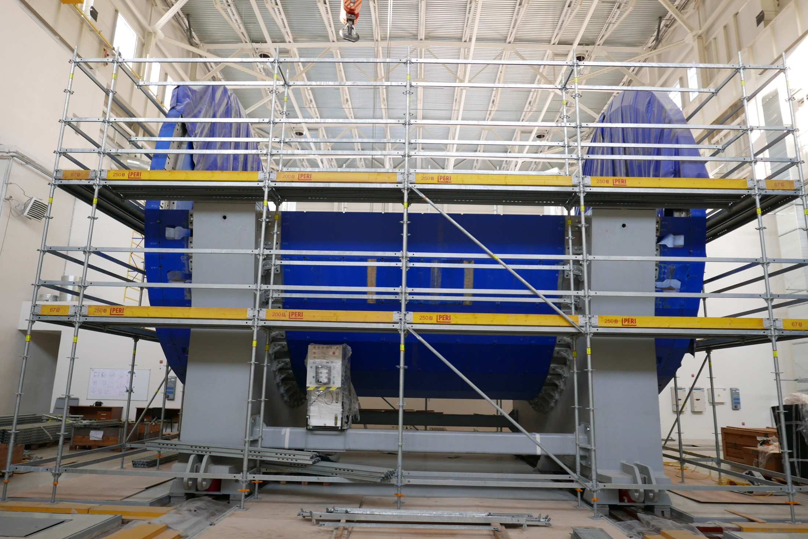
10 декабря 2020 г.: 13 плит в сборе

Slide 4
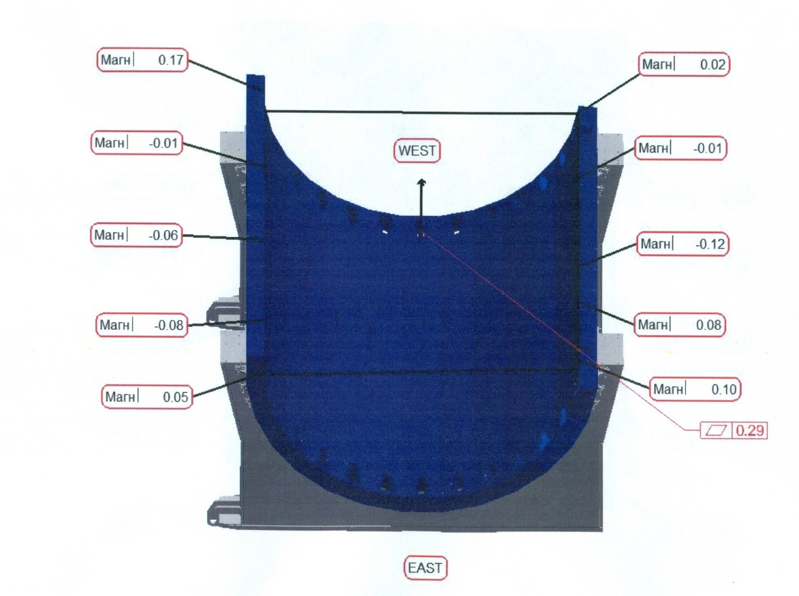
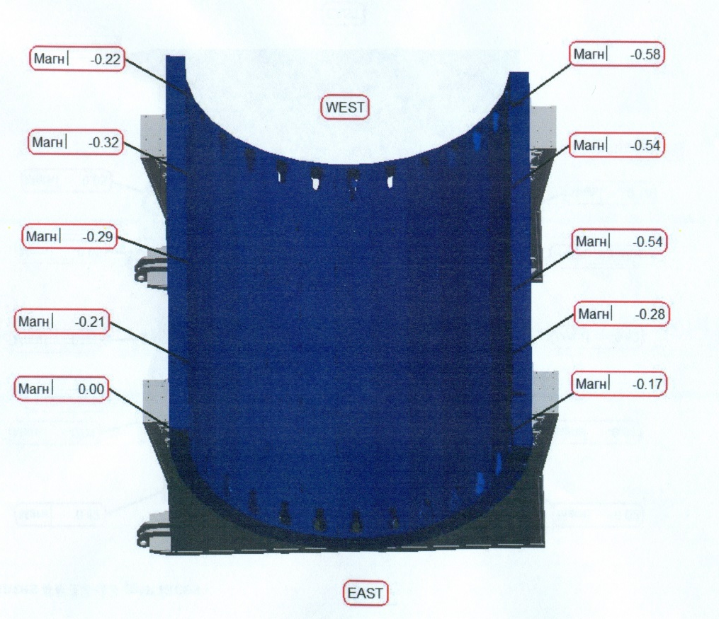
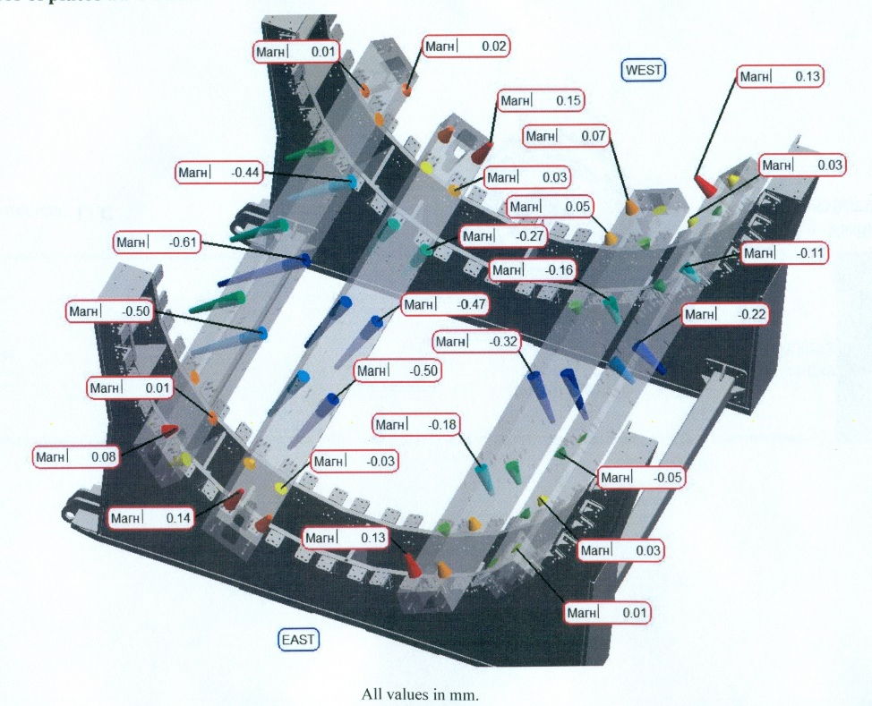
Геометрия 13 плит в сборке
Nonflatness of plates
## 12-13 per faces
relative to the
horizontal plane
Nonflatness of plates
## 12-13 per faces
Nonflatness of plates
##4-5 and ##8-9

Slide 5
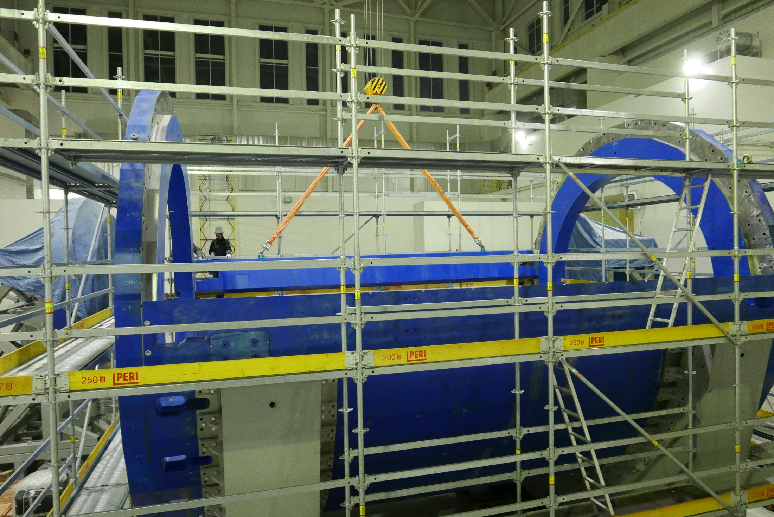
11 декабря 2020 г. : монтаж плит №14 и №15

Slide 6
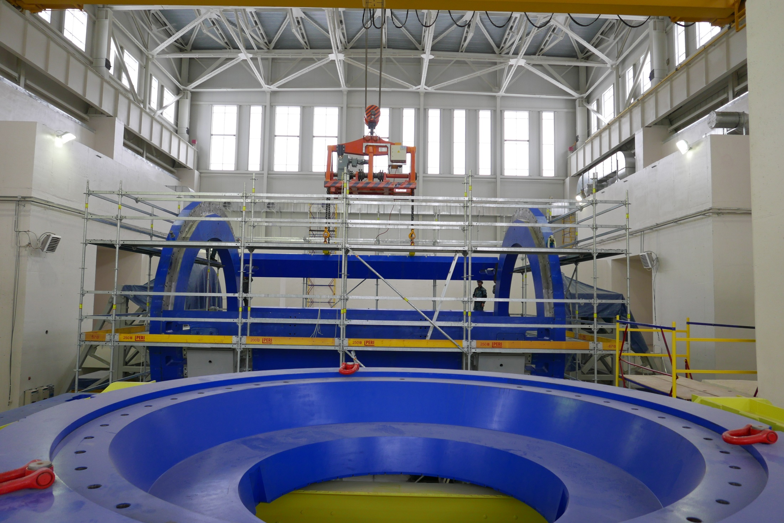
Рабочий момент

Slide 7
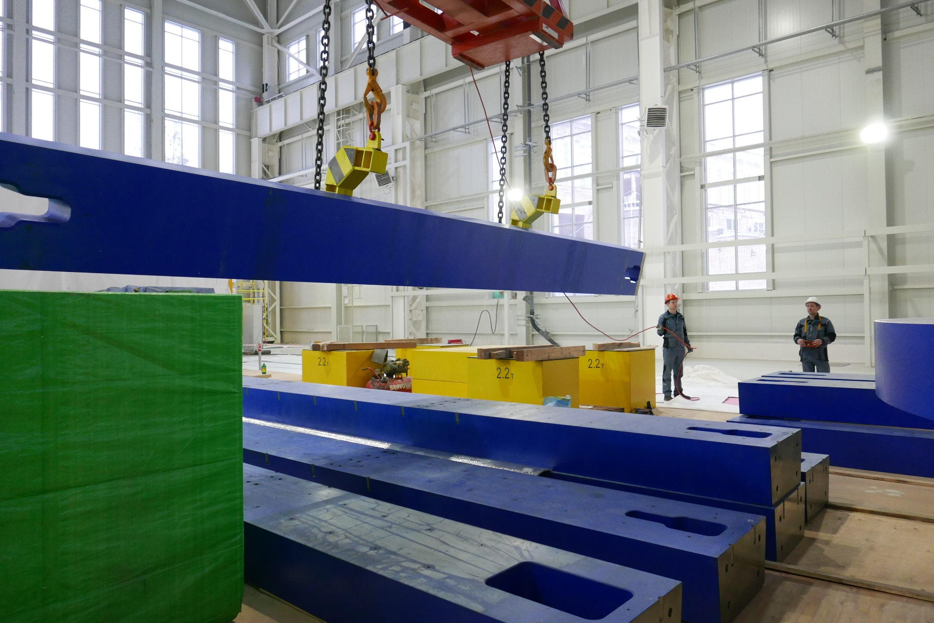
Подача очередной плиты на монтаж

Slide 8
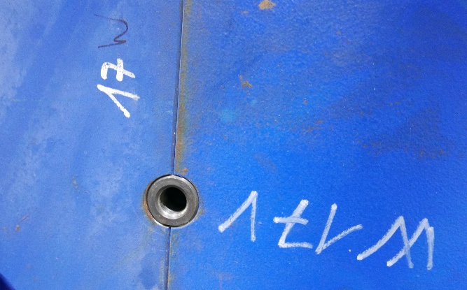
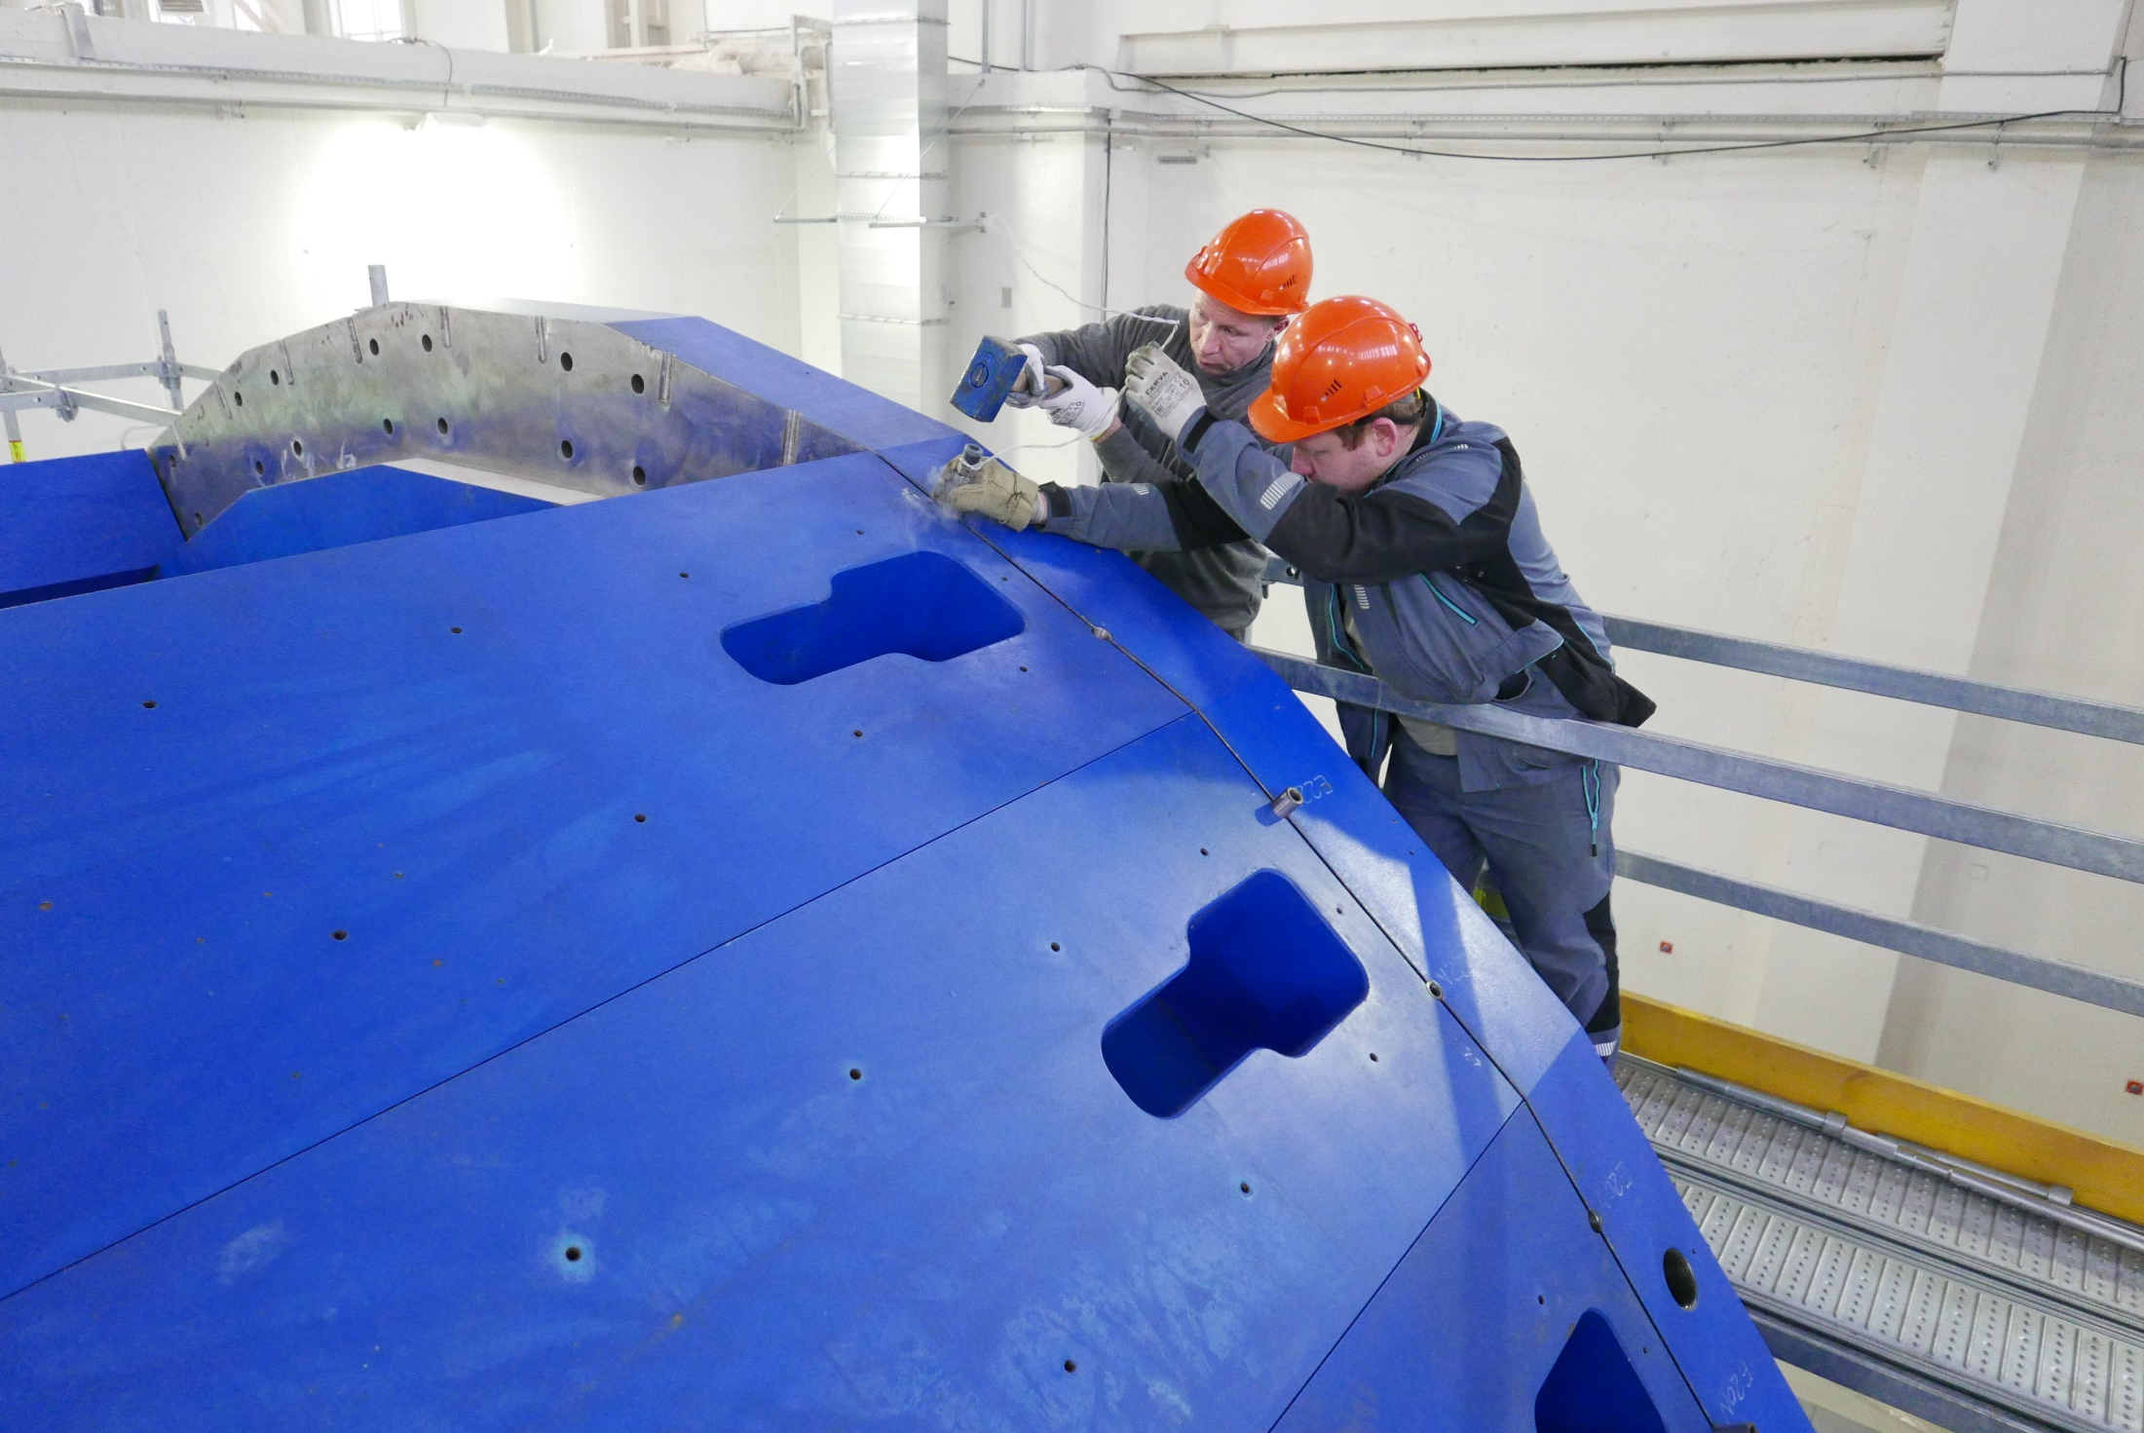
Поимка положения плиты с микронной точностью

Slide 9
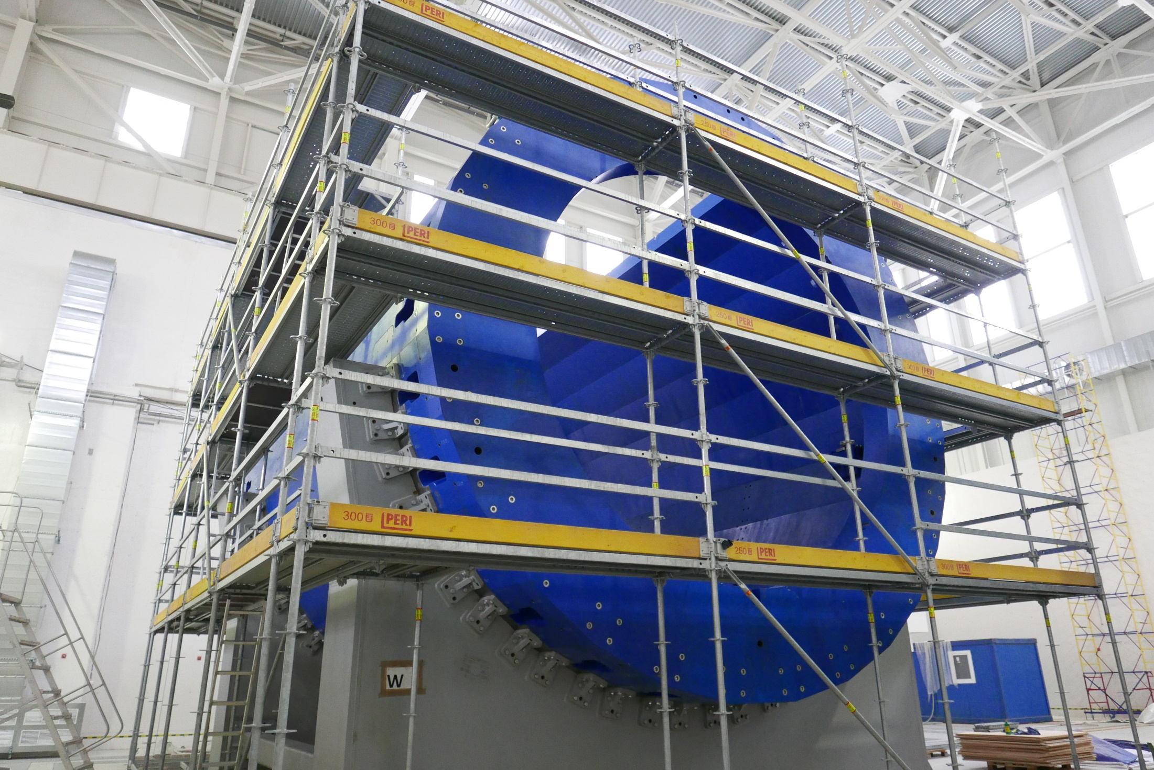
Рабочий момент

Slide 10
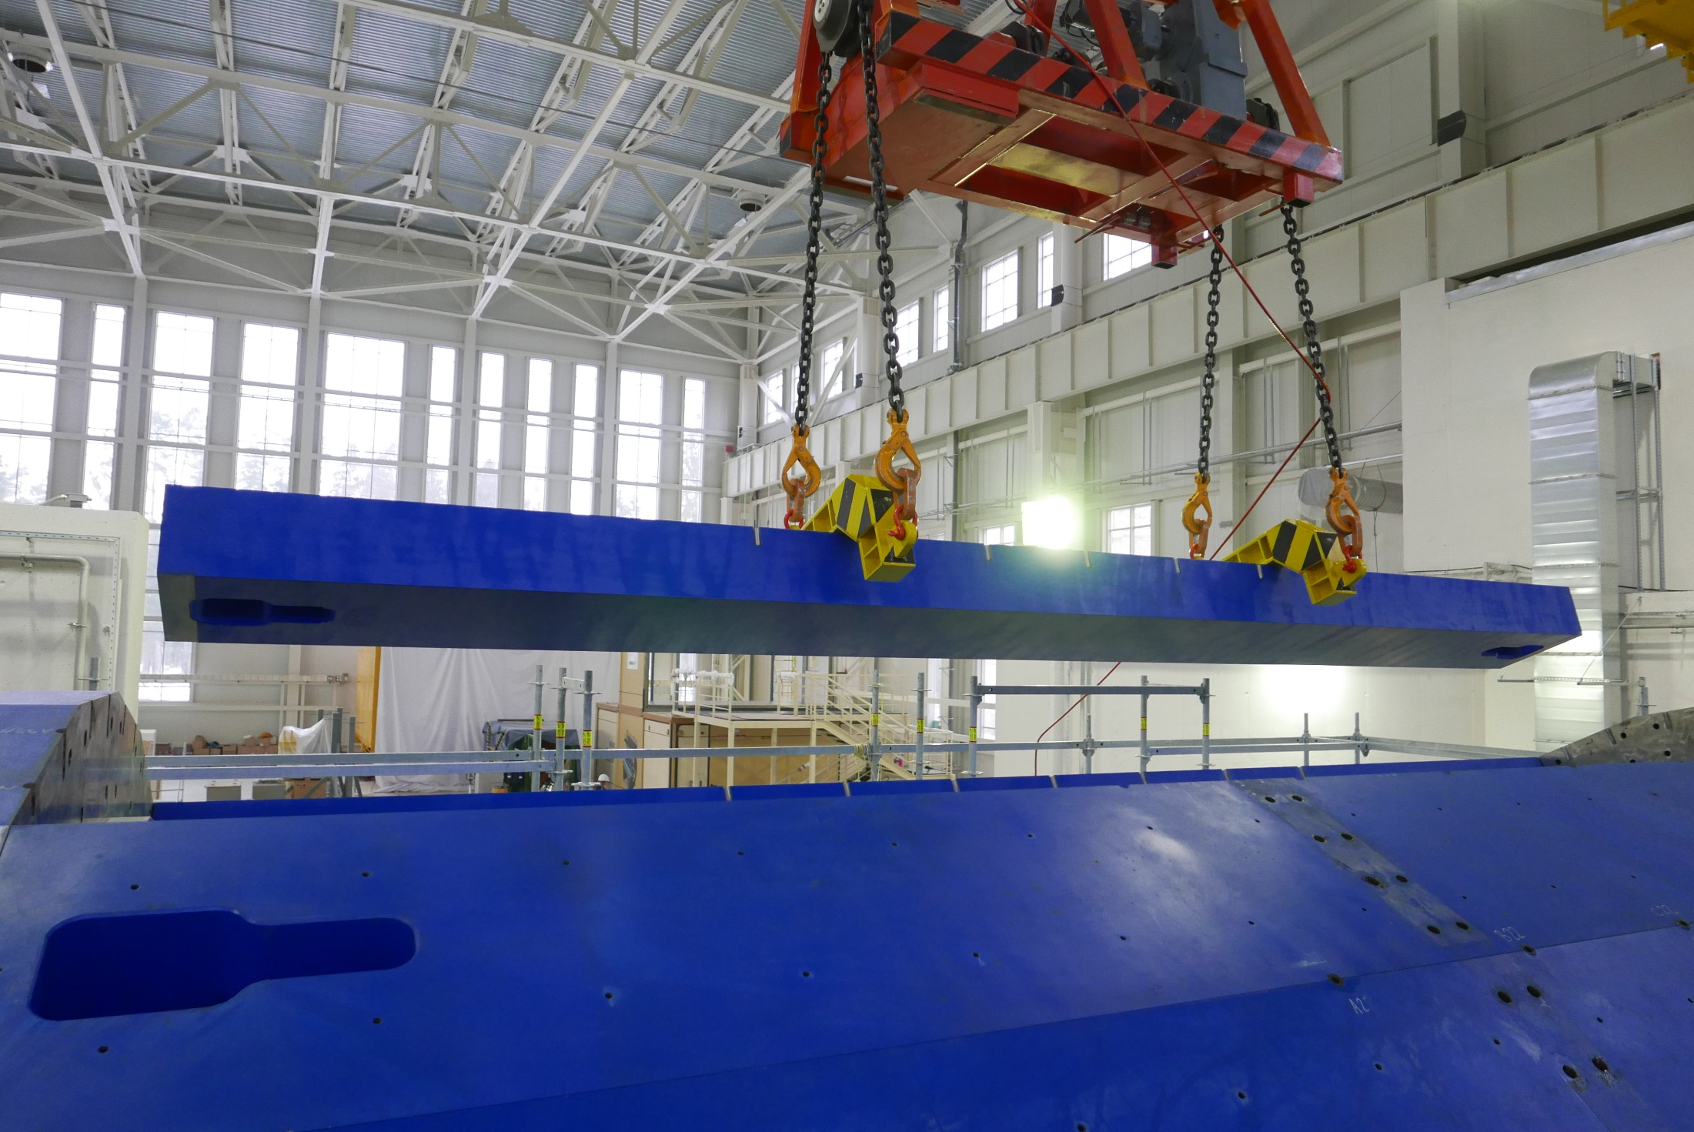
Рабочий момент

Slide 11
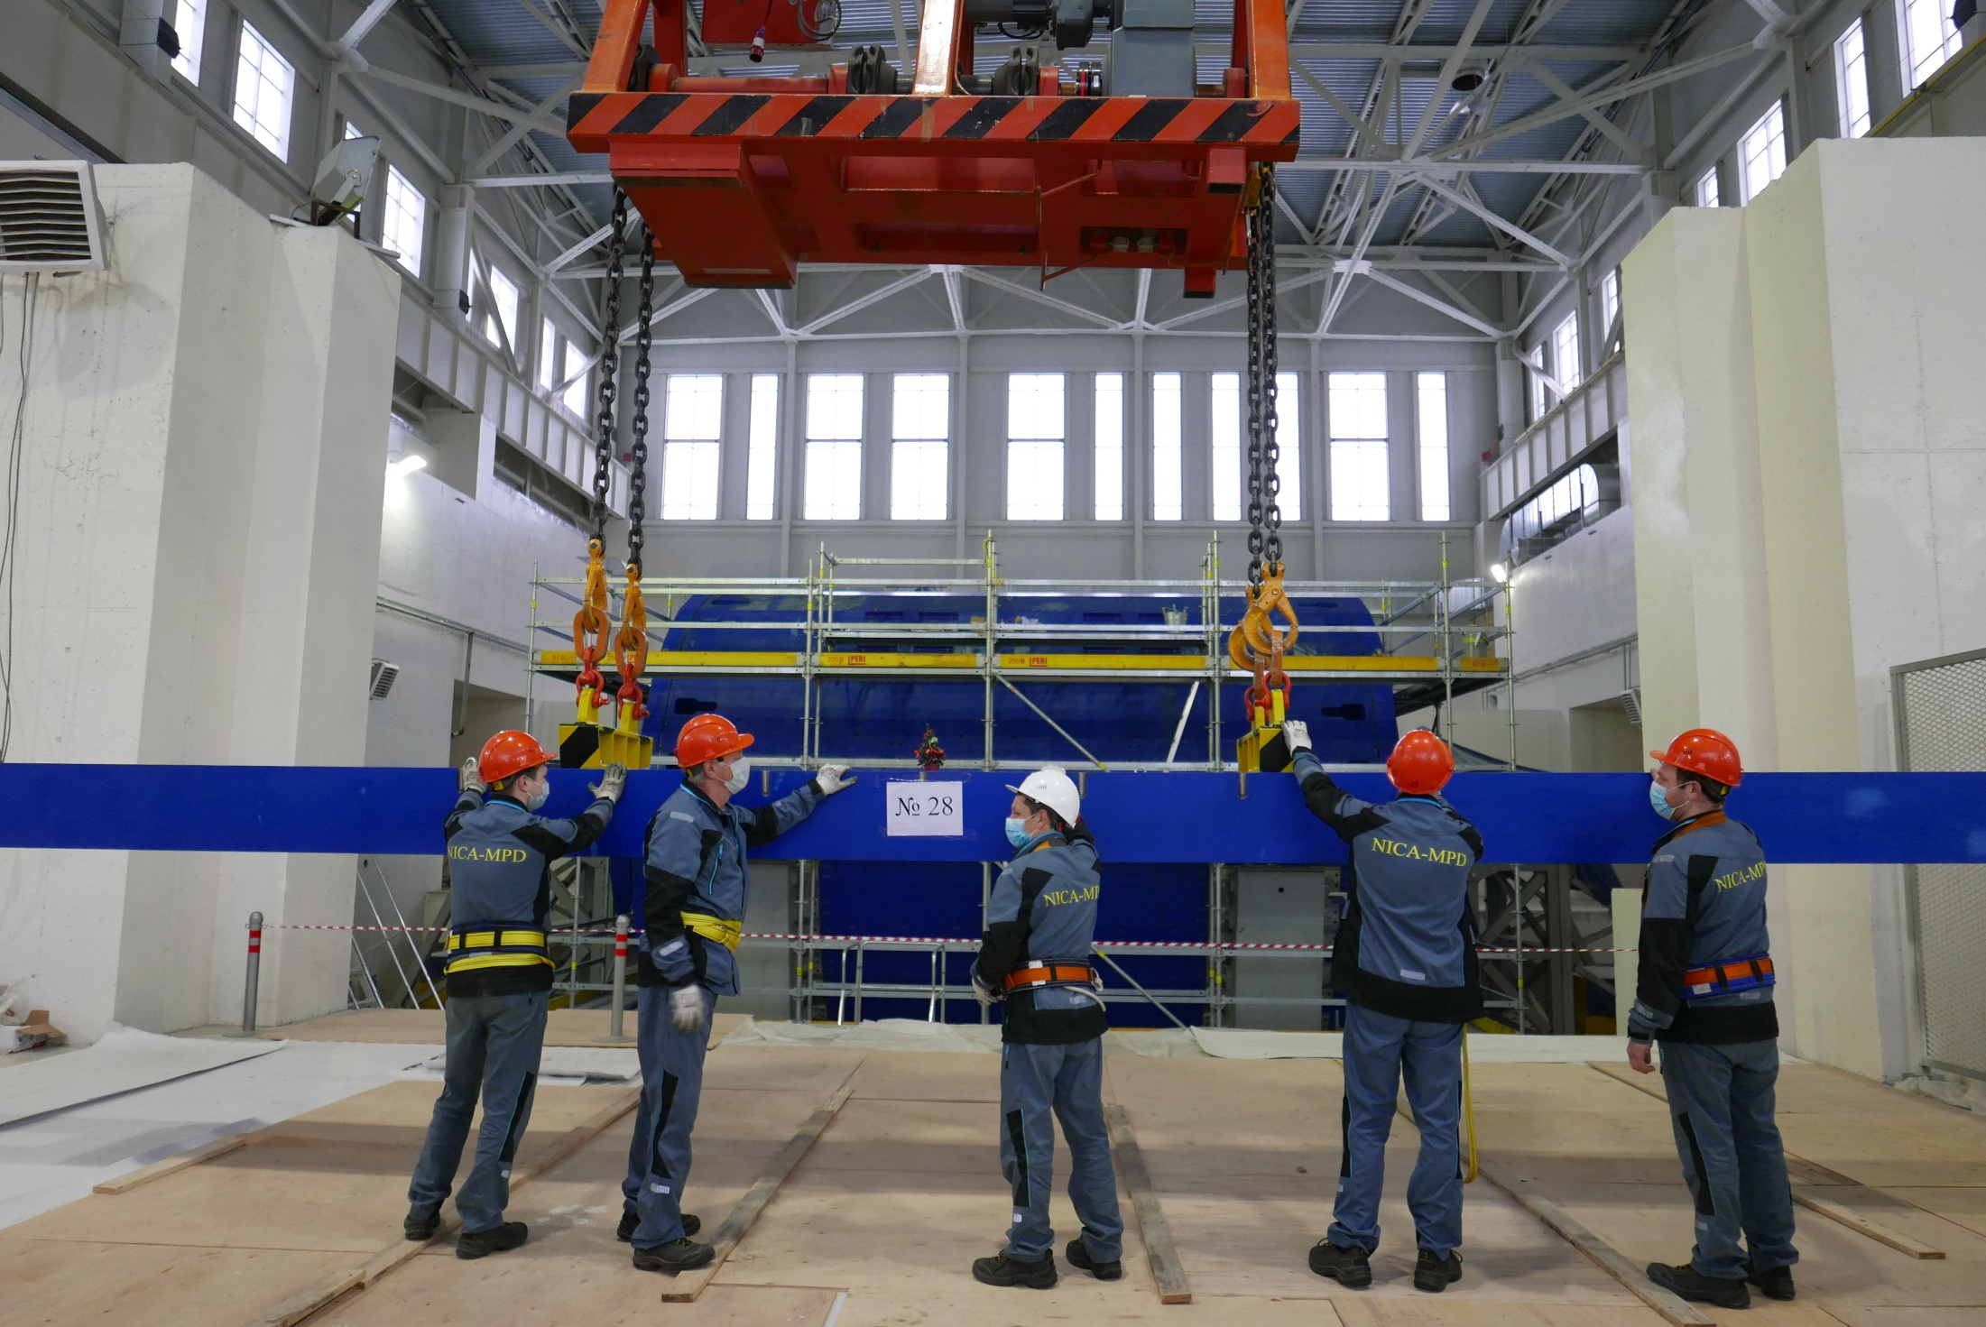
25 декабря 10 часов 37 минут

Slide 12
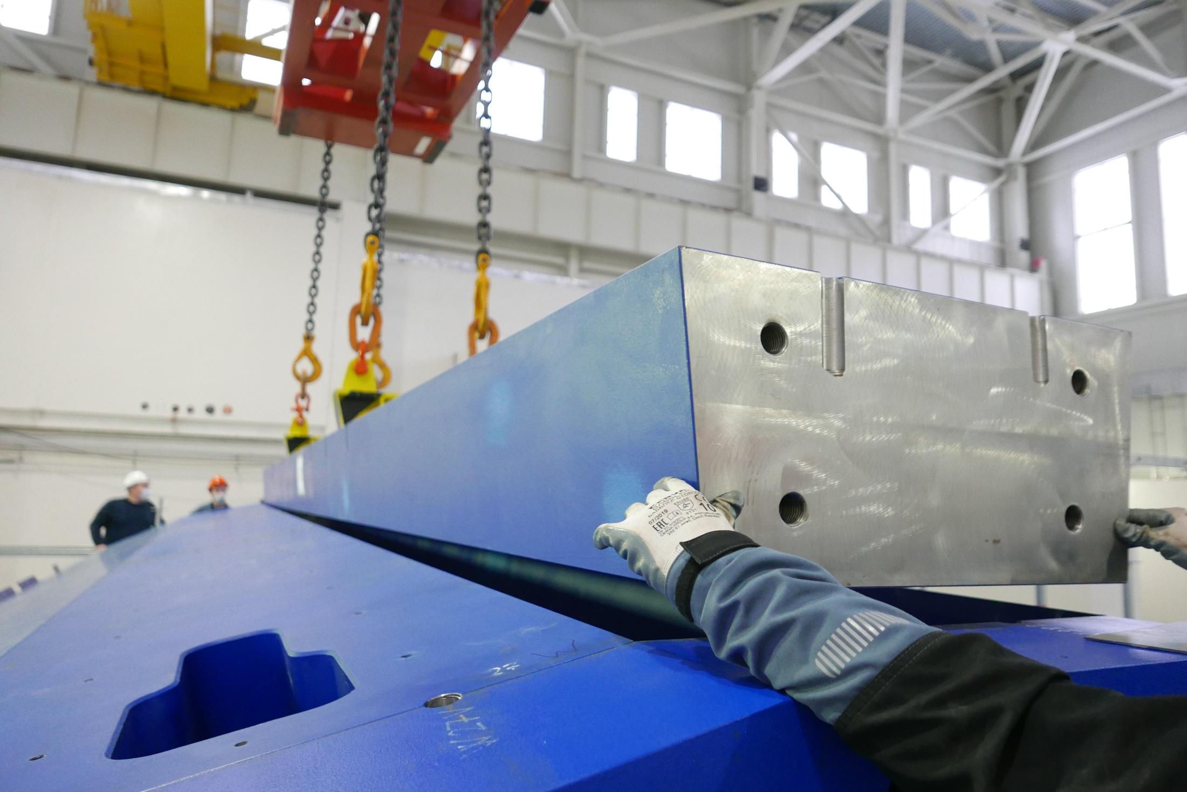
25 декабря 10 часов 45 минут

Slide 13
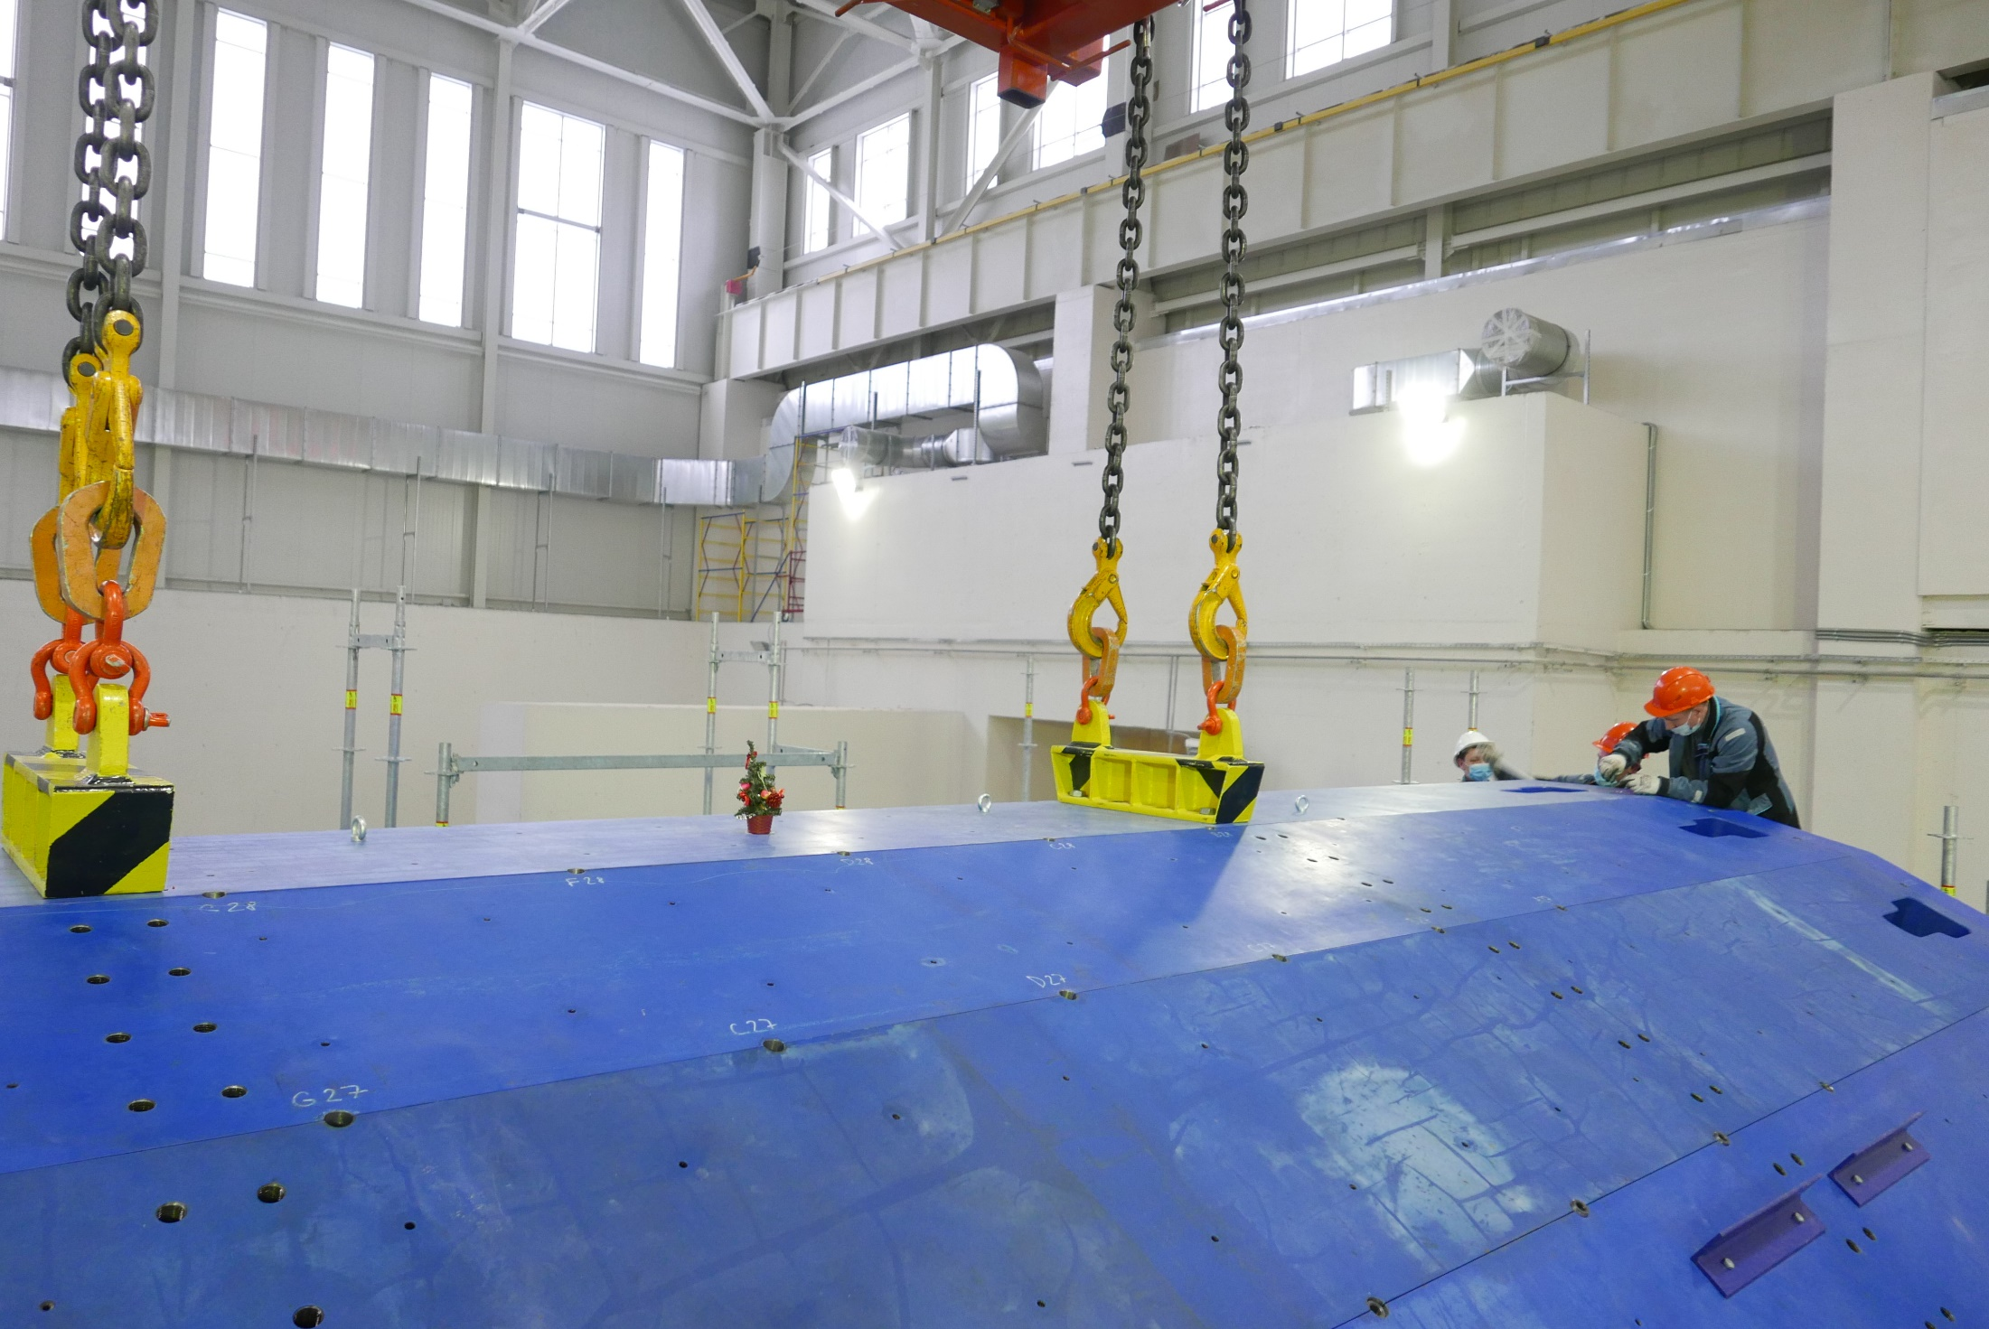
25 декабря 10 часов 51 минута, плита № 28 на месте

Slide 14
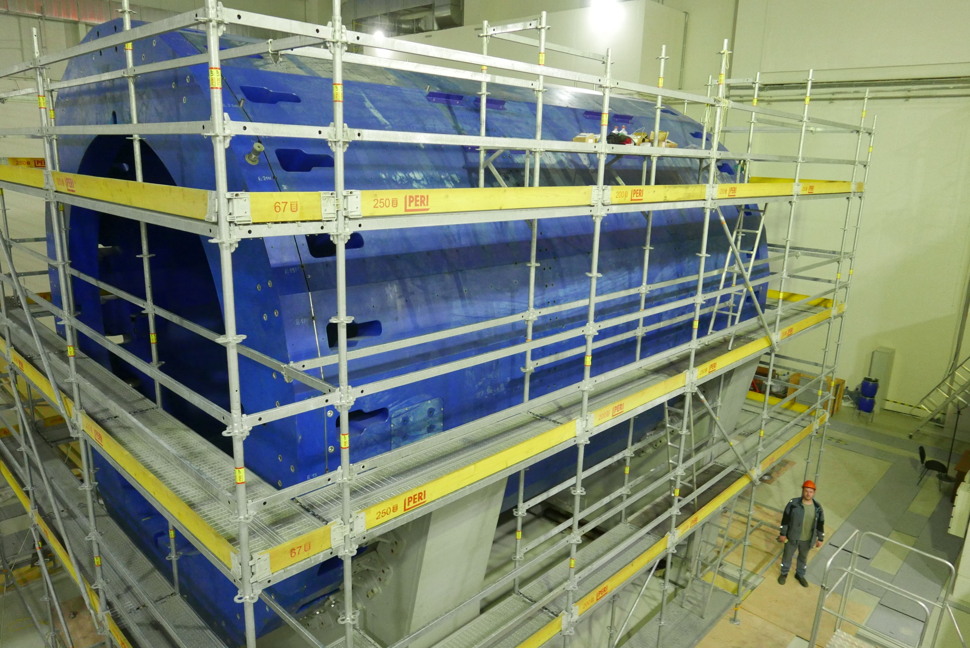
25 декабря 2020 г.: Магнитопровод собран

Slide 15
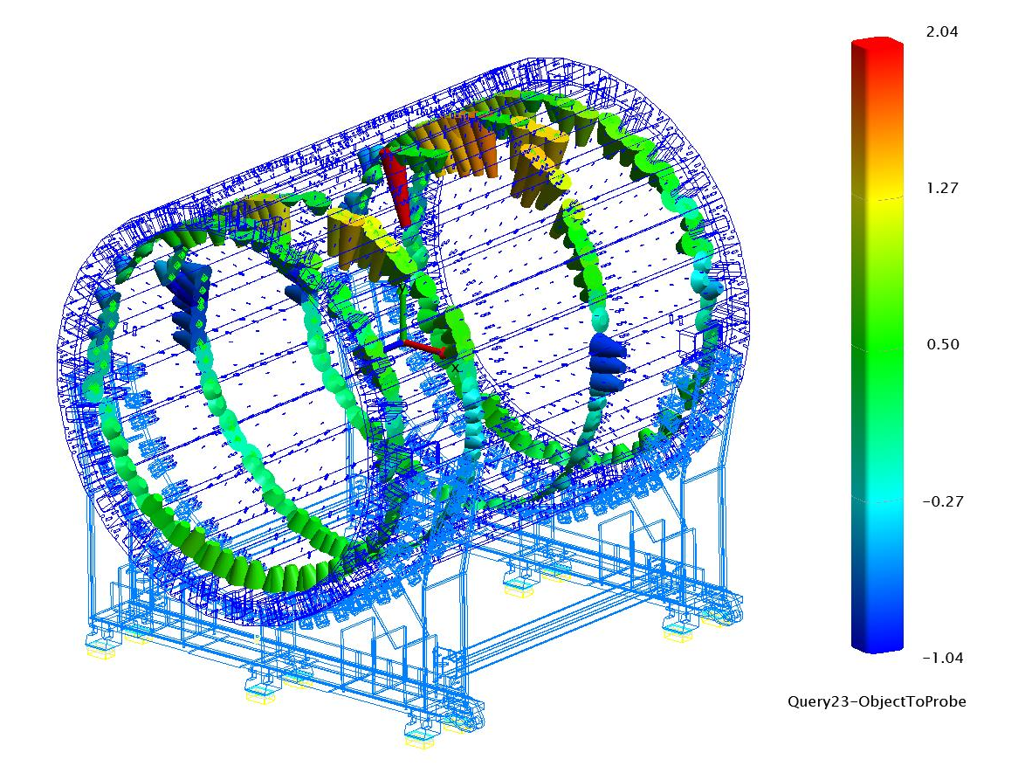
25 декабря 2020 г.: 28 plates in assembly
Геодезические измерения
внутренней поверхности
плит магнитопровода
ООО «Промышленные измерения»
г. Санкт-Петербург

Slide 16
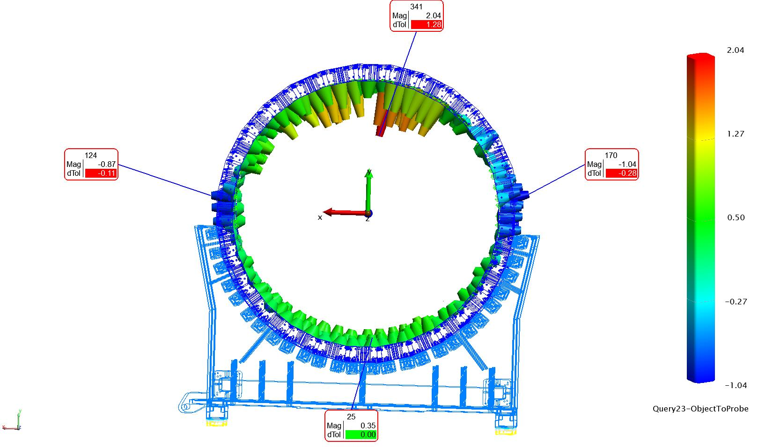
Балки магнитопровода

Slide 17
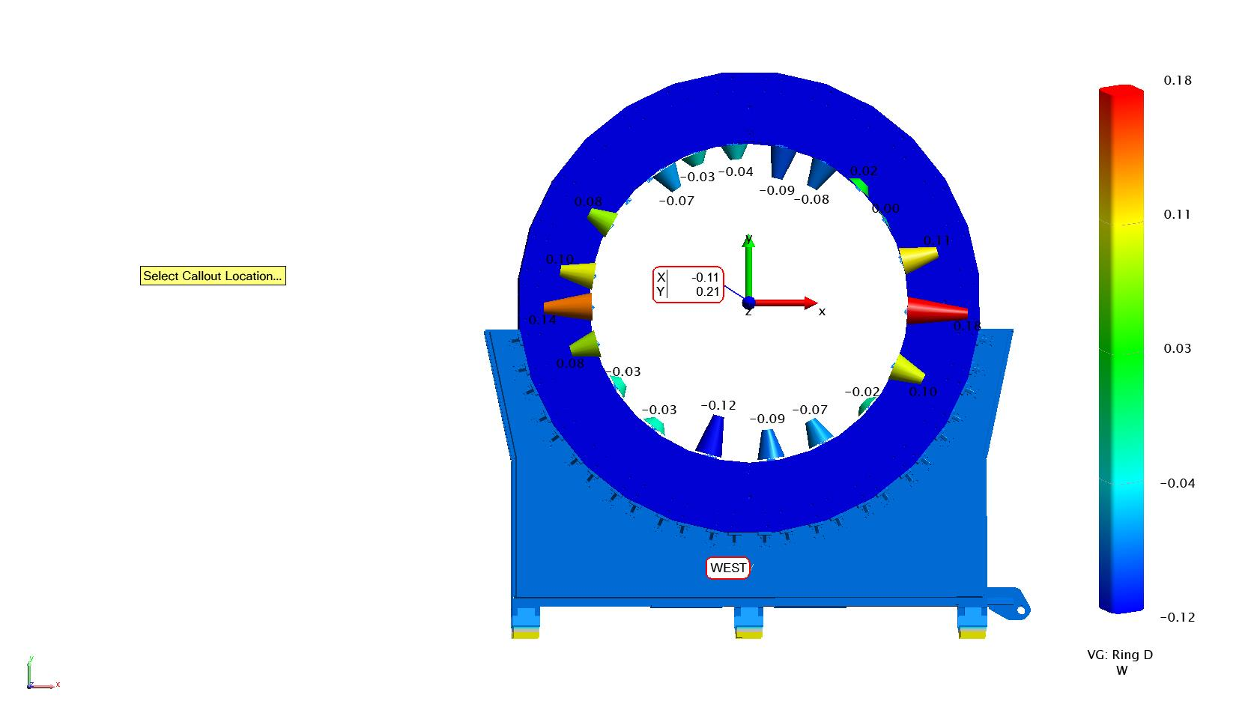
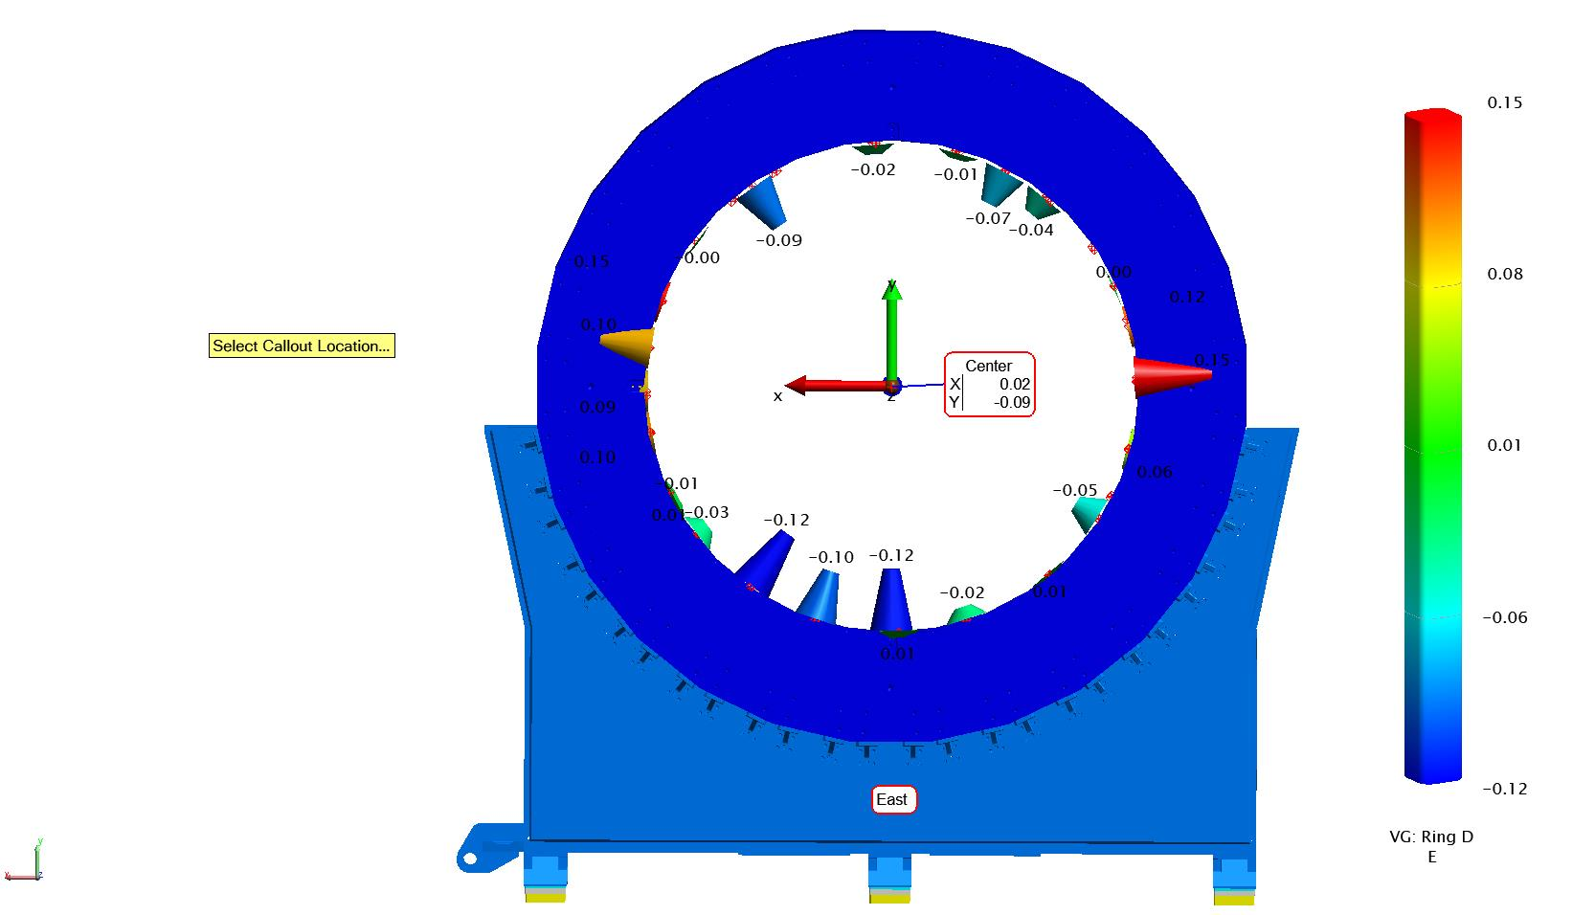
Опорное кольцо W
!

Slide 18
Опорное кольцо Е
!

Slide 19
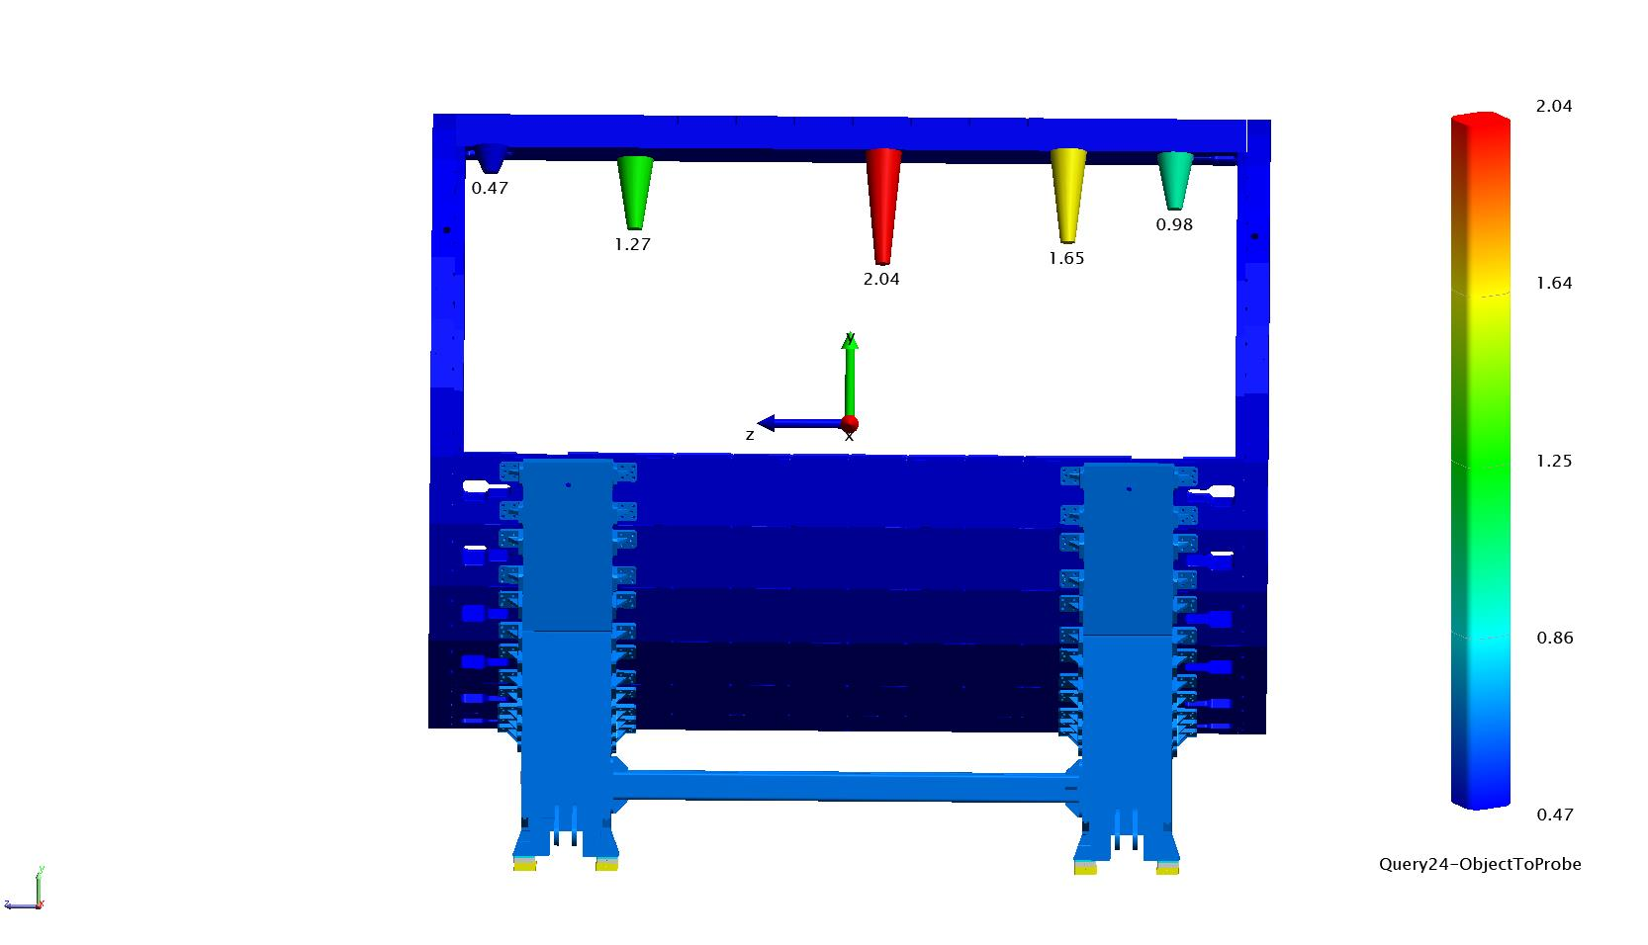
Прогибы (плита 27,
плита 28 практически без прогиба )

Slide 20
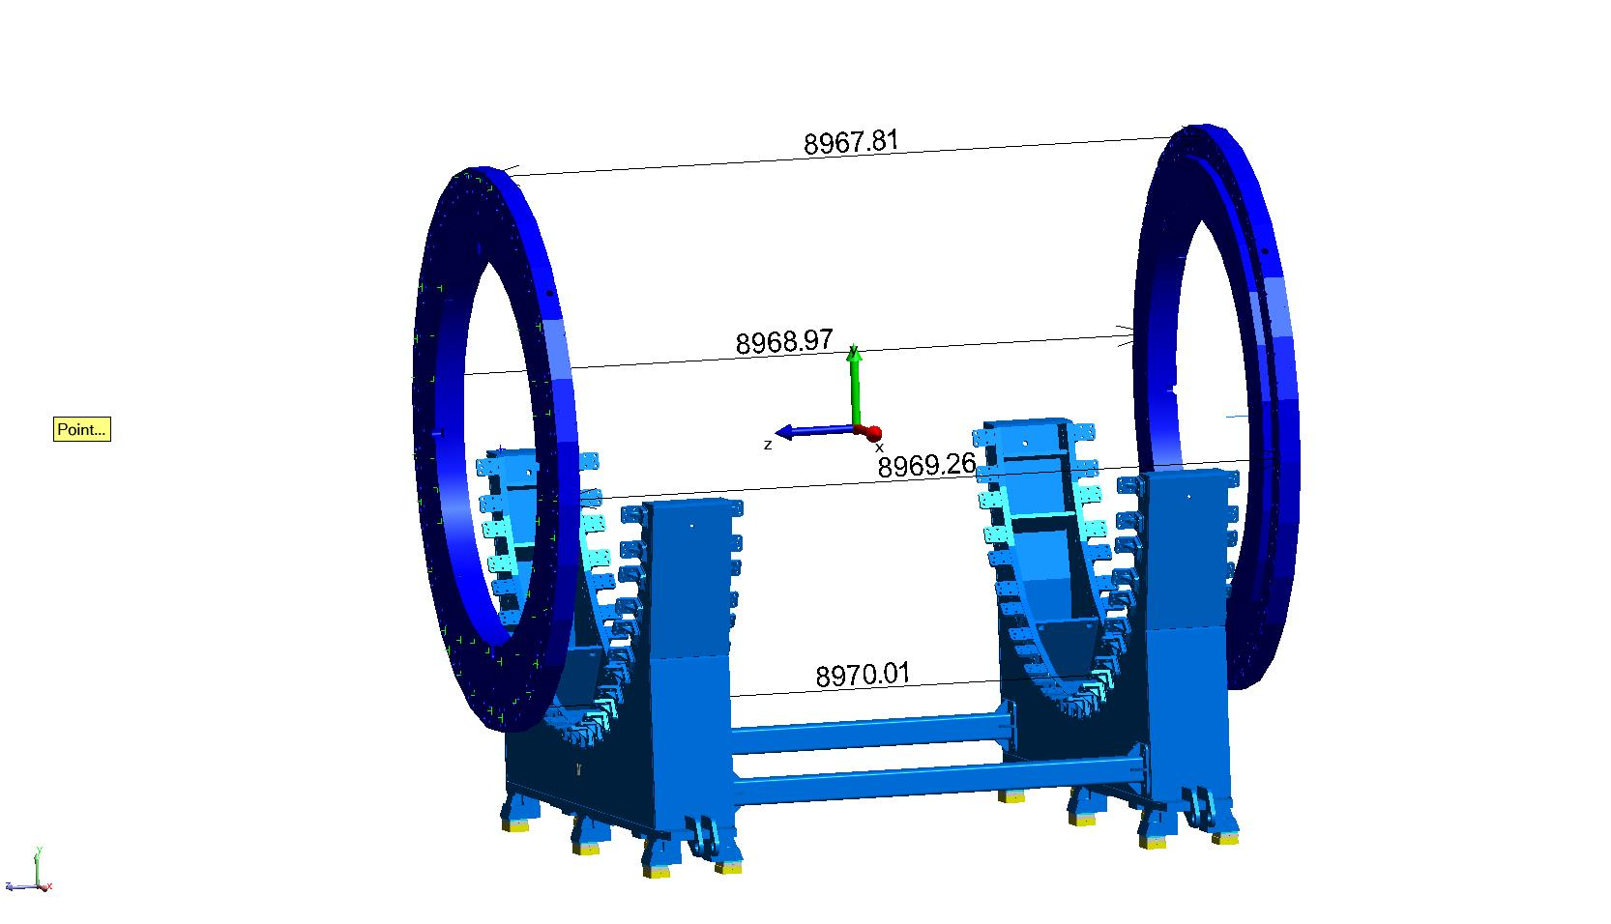
Размеры магнитопровода (номинал 8970 мм)

Slide 21
«Свет в конце тоннеля» (вариант MPD)

Slide 22
Спасибо за внимание

Slide 23
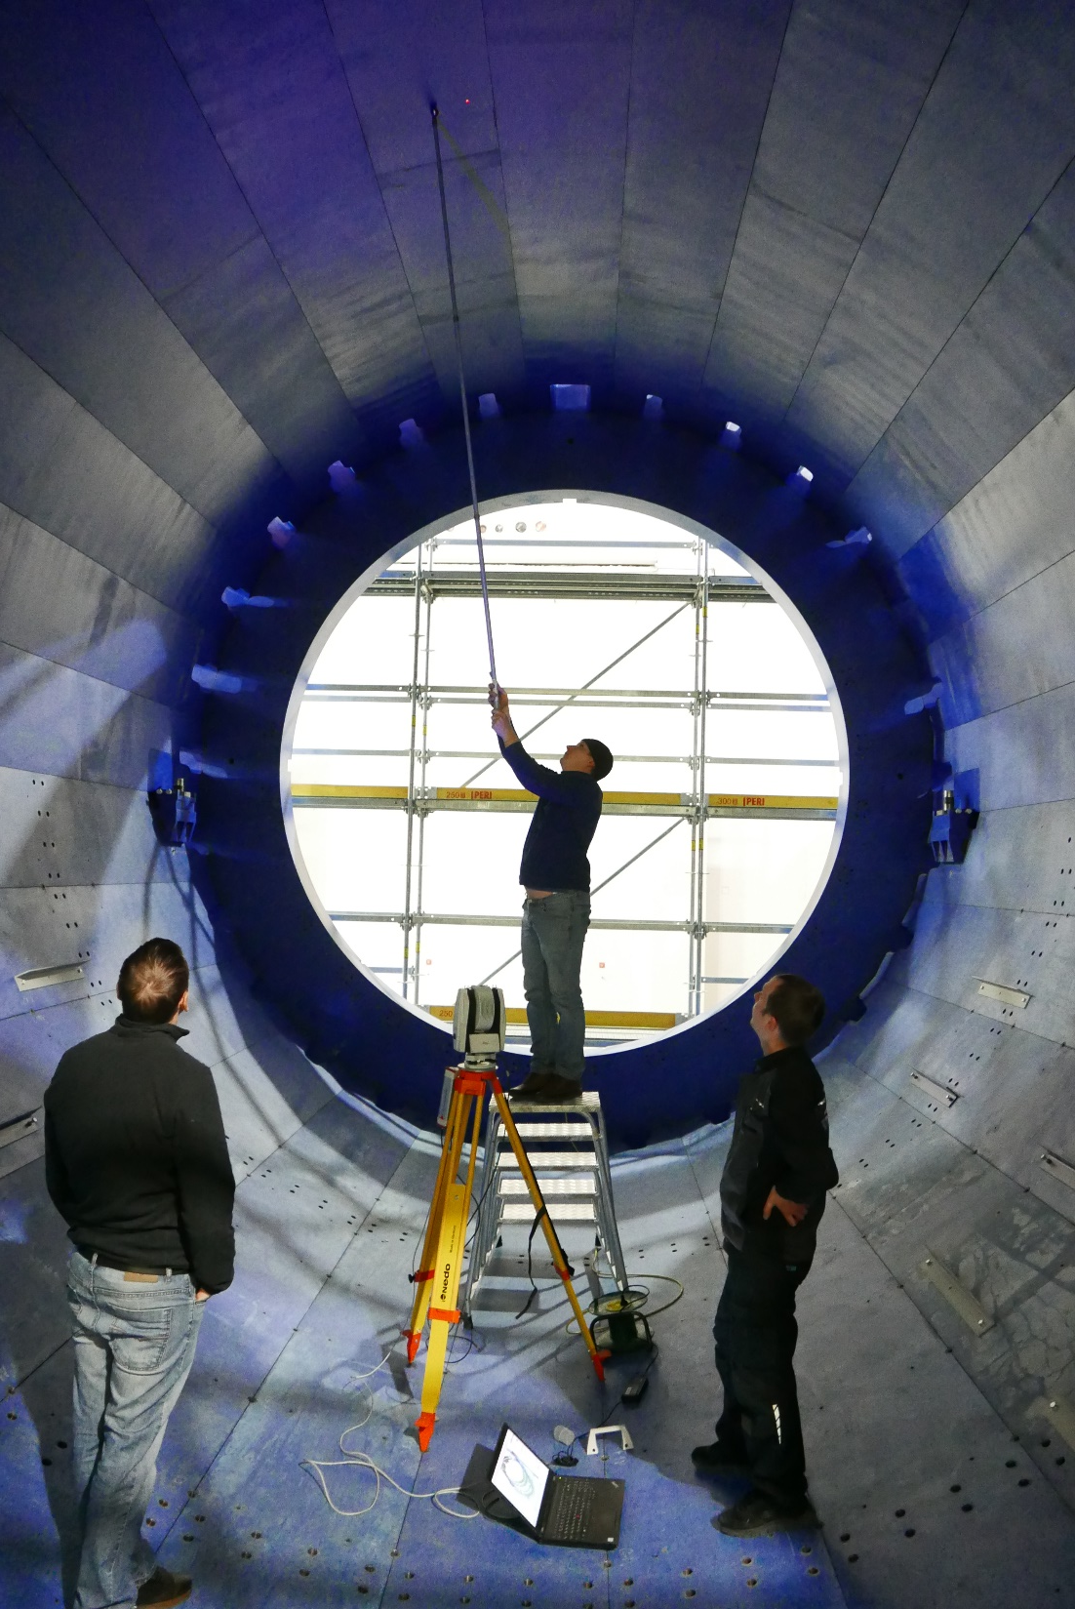
Геодезические измерения
Внутренней поверхности
плит магнитопровода
ООО «Промышленные измерения»
г. Санкт-Петербург

